Slide 1
LeoTECH
Conheça as vantagens de comprar na nossa empresa

Slide 2
INTRODUÇÃO
NOSSA EMPRESA;
NOSSOS PRODUTOS;
NOSSOS SERVIÇOS;
POR QUE COMPRAR EM NOSSA EMPRESA.

Slide 3
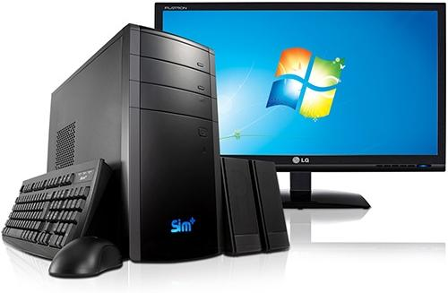
PC CASEIRO
O pc caseiro é perfeito para você que deseja comprar um pc sem gastar muito, trazendo assim um acesso a pessoas que não possuem uma renda financeira tão boa.

Slide 4
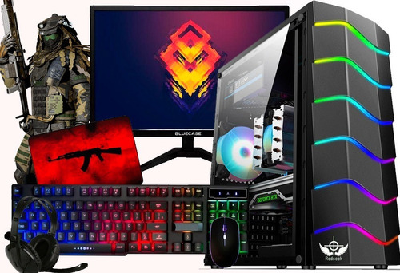
PC GAMER
O pc gamer é um pc que já é um pouco mais caro e que possibilita uma maior expêriencia voltada a área de games e jogos com uma facilidade maior e uma maior agilidade, sem que o pc trave.

Slide 5
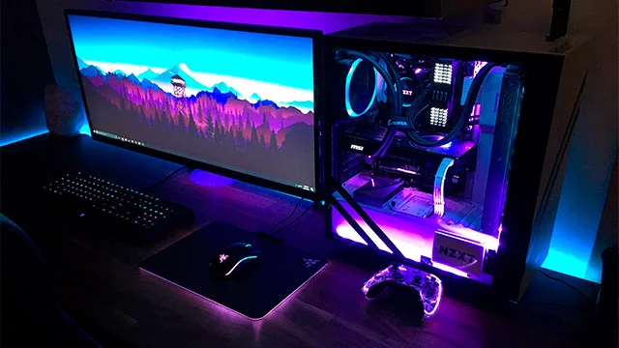
PC MEGA TOP
É um pc muito dahora.

Slide 6

SITE COMUM
O site comum é um site que é mais simples que os outros do nosso site, assim ajudando pessoas que precisam de um site porém não tem uma renda boa.

Slide 7
Site completo
O site completo é um site que já vem mais completo que o outro, trazendo uma experiência melhor ao usuário e ao comprador do serviço.

Slide 8
Site mega top
O site mais zika dos nossos serviços.

Slide 9

PORQUE ESCOLHER A LEOTECH?
Pois somos a melhor empresa do Brasil e uma das melhores da América, sempre deletando a concorrência.

Slide 10

Obrigado pela atenção.

